Slide 1
2º
AULA 5
OBJETOS DO COTIDIANO
CIÊNCIAS
1º BIMESTRE
ENSINO FUNDAMENTAL: ANOS INICIAIS

Slide 2
OBJETOS NO COTIDIANO.
IDENTIFICAR OBJETOS QUE SÃO UTILIZADOS NO DIA A DIA;
COMPREENDER DE QUE SÃO FEITOS OS OBJETOS E PARA QUE SERVEM;
RECONHECER QUE O MESMO OBJETO PODE SER PRODUZIDO POR DIVERSOS MATERIAIS.
Notes:
(EF02CI01) Identificar de que materiais os objetos utilizados no dia a dia são feitos (metal, madeira, vidro, entre outros), como são utilizados e pesquisar informações relacionadas ao uso destes objetos no passado.
(São Paulo, 2019, P.280)

Slide 3

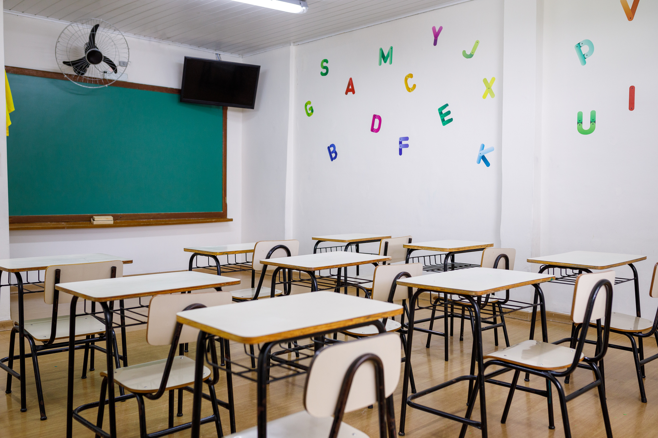
HÁBITOS DE DISCUSSÃO
VOCÊ JÁ PAROU PARA PENSAR EM TODOS OS OBJETOS QUE USAMOS DIARIAMENTE? SÃO MUITOS, NÉ?
OLHE AO SEU REDOR E COMENTE COM SEUS COLEGAS QUAIS SÃO OS OBJETOS QUE VOCÊS MAIS USAM.
Notes:
https://www.gettyimages.com.br/detail/foto/empty-kids-classroom-with-desks-and-chairs-in-a-imagem-royalty-free/1291523528?phrase=SALA+DE+AULA+ESCOLA+NO+BRASIL&adppopup=true

Slide 4

VIREM E CONVERSEM
CADA OBJETO QUE UTILIZAMOS NO DIA A DIA É COMPOSTO POR UM OU MAIS MATERIAIS. POR EXEMPLO, UM LÁPIS É FEITO DE MADEIRA E GRAFITE.
CONTINUA...
Notes:
https://www.gettyimages.com.br/detail/foto/thinking-child-boy-on-black-background-with-light-imagem-royalty-free/1252494221?adppopup=true

Slide 5
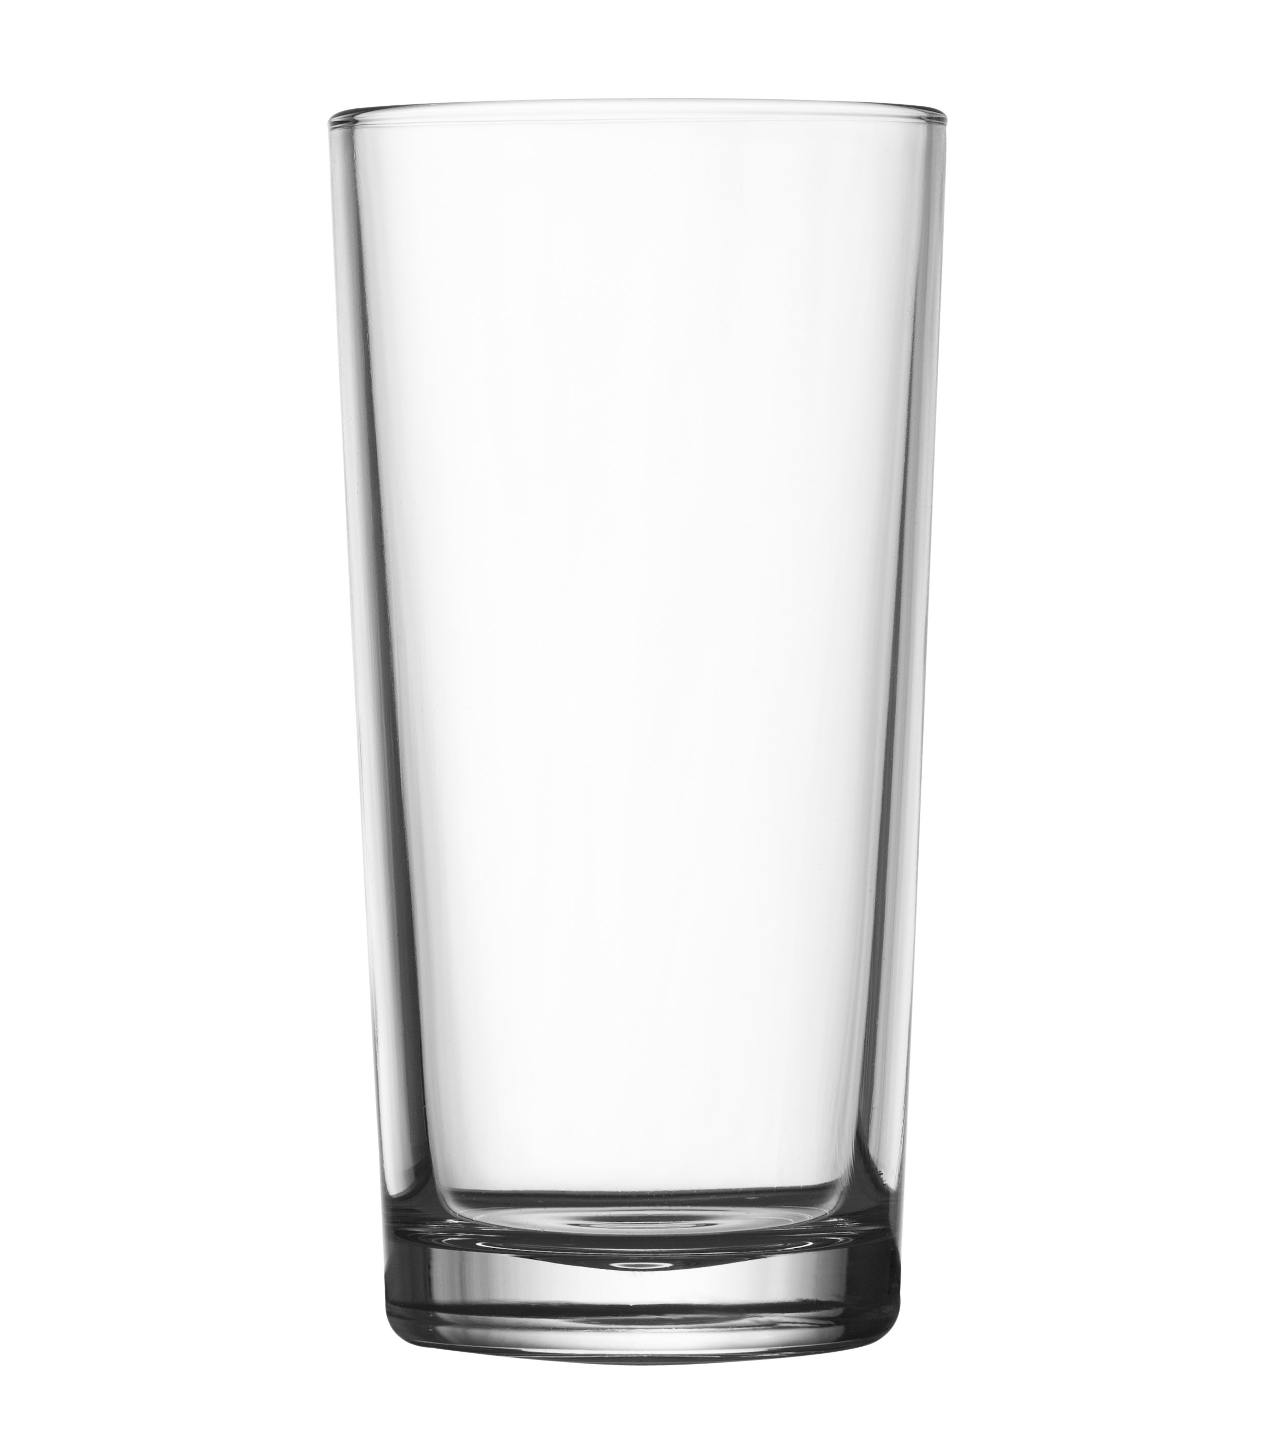
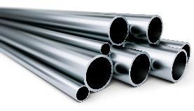
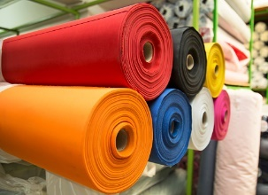
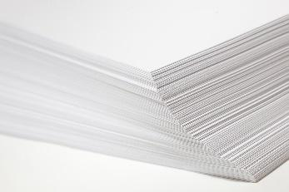
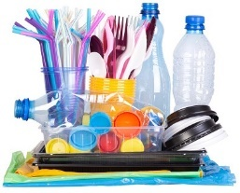
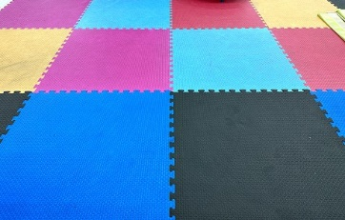
ALGUNS MATERIAIS UTILIZADOS PARA FAZER OS OBJETOS:
METAL
TECIDO
VIDRO
PAPEL
PLÁSTICO
BORRACHA
CONTINUA...
Notes:
https://www.gettyimages.com.br/detail/foto/tall-empty-glass-isolated-on-white-clipping-path-imagem-royalty-free/162146867?phrase=COPO+DE+VIDRO&adppopup=true
https://www.istockphoto.com/br/foto/jogo-das-tubula%C3%A7%C3%B5es-de-cobre-do-di%C3%A2metro-diferente-isolado-no-fundo-branco-ilustra%C3%A7%C3%A3o-gm1138552219-304001963
https://www.istockphoto.com/br/foto/material-de-tecido-colorido-rolls-no-armaz%C3%A9m-gm490786066-75144221
https://www.gettyimages.com.br/detail/foto/studio-shot-of-stack-of-white-paper-imagem-royalty-free/557126885?adppopup=true
https://www.istockphoto.com/br/foto/objetos-pl%C3%A1sticos-descart%C3%A1veis-de-uso-%C3%BAnico-como-garrafas-copos-garfos-colheres-e-gm1203039921-345619882

Slide 6
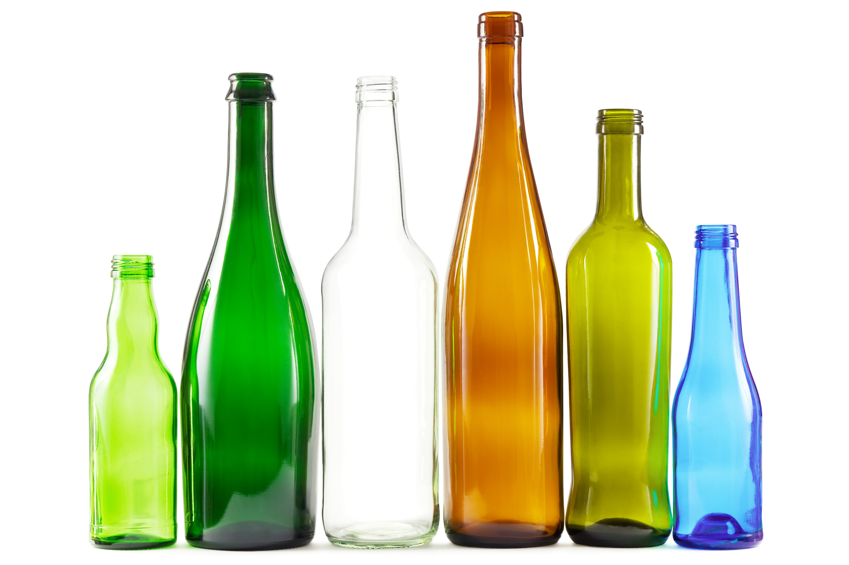

CADA UM DELES TEM CARACTERÍSTICAS ESPECÍFICAS E SERVE PARA ATENDER ÀS NOSSAS NECESSIDADES.
O MESMO MATERIAL PODE SER UTILIZADO PARA A FABRICAÇÃO DE DIFERENTES OBJETOS. OBSERVE O EXEMPLO DO VIDRO:
CONTINUA...
Notes:
https://www.istockphoto.com/br/foto/garrafas-de-vidro-de-mix-de-cores-gm478279063-26725266
https://www.gettyimages.com.br/detail/foto/tall-empty-glass-isolated-on-white-clipping-path-imagem-royalty-free/162146867?phrase=COPO+DE+VIDRO&adppopup=true
https://www.istockphoto.com/br/foto/sala-de-reuni%C3%A3o-gm893065734-247101063

Slide 7
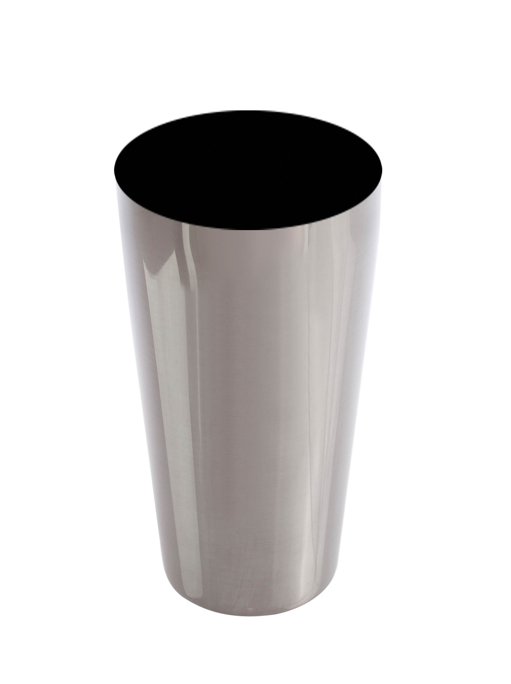
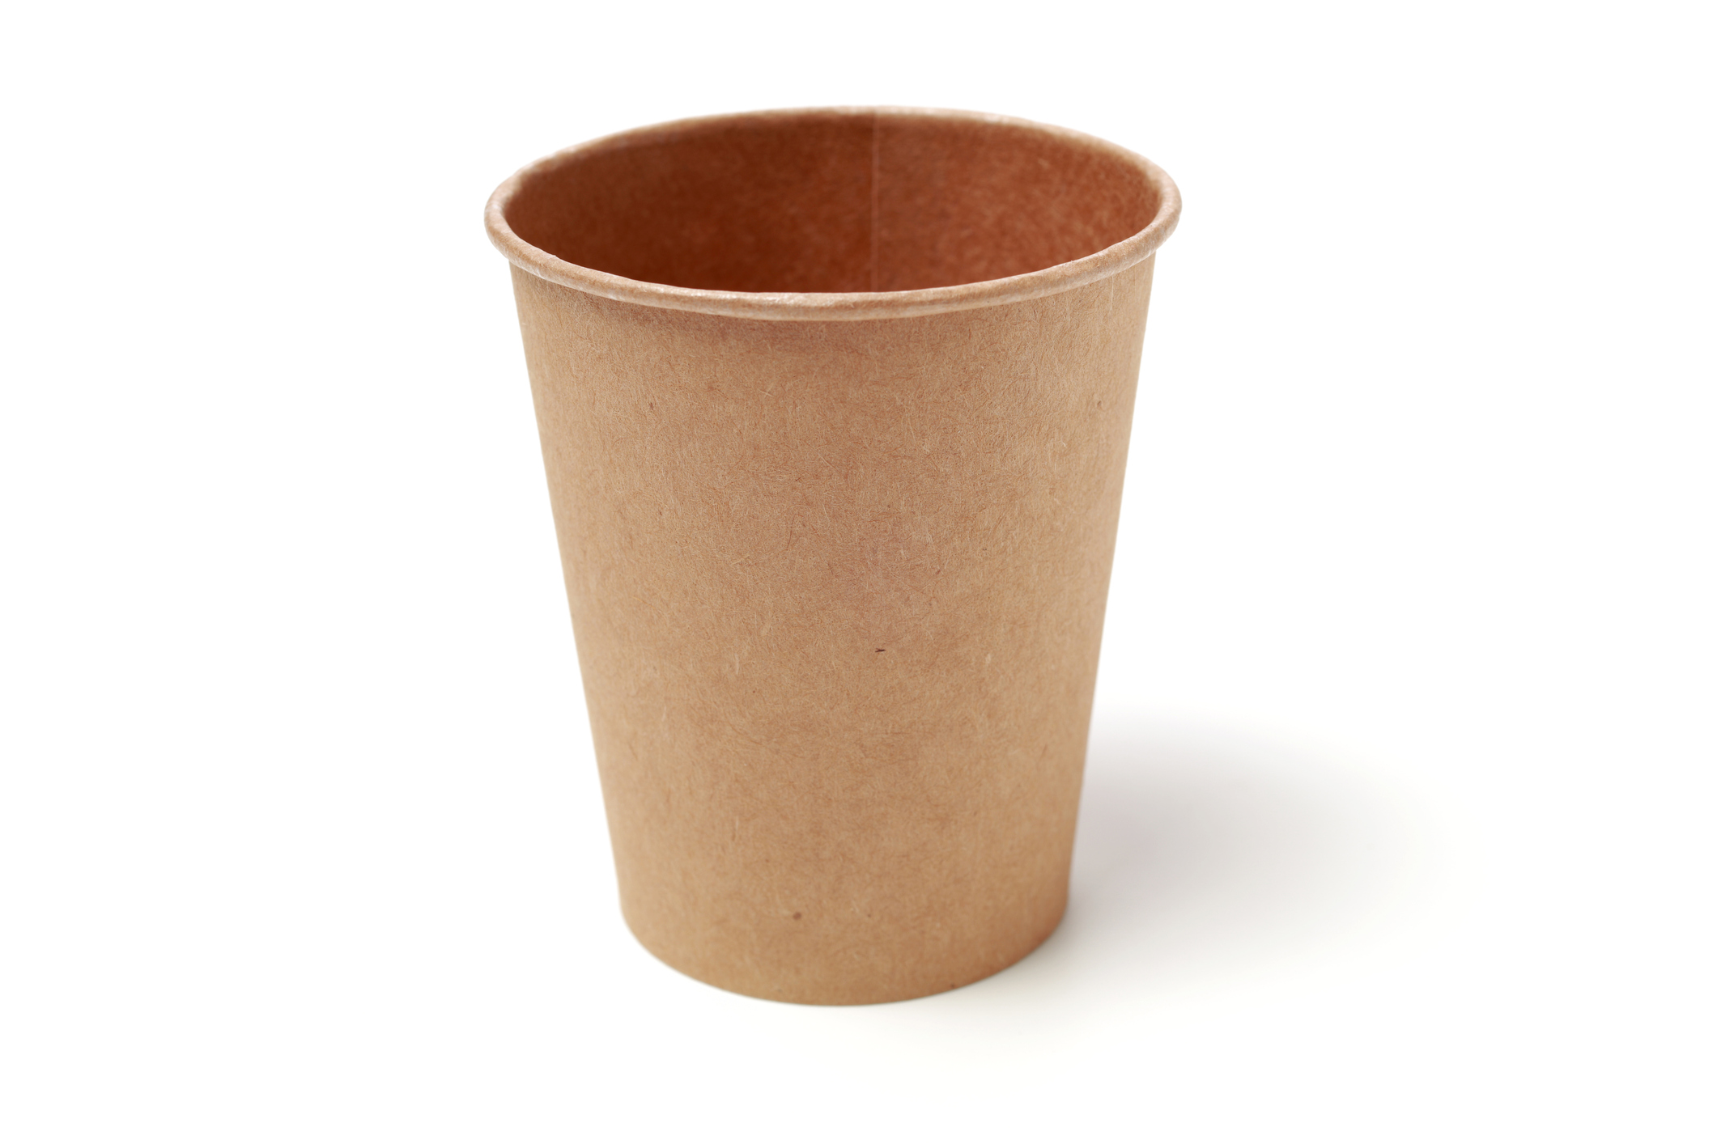
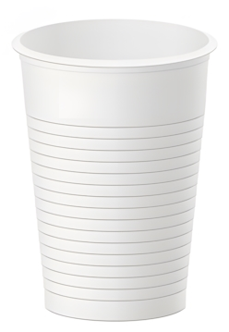
O MESMO OBJETO PODE SER FEITO DE MATERIAIS DIFERENTES. VEJA O EXEMPLO:
PAPEL
ALUMÍNIO
VIDRO
PLÁSTICO
Notes:
https://www.gettyimages.com.br/detail/foto/brown-paper-parchment-coffee-cups-on-white-imagem-royalty-free/1134589585?phrase=copo%2Bde%2Bplastico
https://www.gettyimages.com.br/detail/foto/metal-part-of-boston-cocktail-shaker-imagem-royalty-free/1439783800
https://www.gettyimages.com.br/detail/foto/tall-empty-glass-isolated-on-white-clipping-path-imagem-royalty-free/162146867?phrase=COPO+DE+VIDRO&adppopup=true
https://www.gettyimages.com.br/detail/foto/plastic-glass-isolated-on-white-background-with-imagem-royalty-free/1018908156

Slide 8

LEIA OS NOMES DOS OBJETOS E PINTE AQUELES QUE VOCÊ UTILIZA TODOS OS DIAS.
CAMA
COPO
PREGADOR
CELULAR
BOLA
CHINELO
GUARDA-CHUVA
PRATO
BONECA
COLHER
RELÓGIO

Slide 9

CORREÇÃO
LEIA OS NOMES DOS OBJETOS E PINTE AQUELES QUE VOCÊ UTILIZA TODOS OS DIAS.
CAMA
COPO
PREGADOR
CELULAR
BOLA
CHINELO
GUARDA-CHUVA
PRATO
BONECA
COLHER
RELÓGIO
RESPOSTA PESSOAL

Slide 10

2. QUAIS OUTROS OBJETOS VOCÊ UTILIZA TODOS OS DIAS? DESENHE E COMPARE SUA RESPOSTA COM SEUS COLEGAS.

Slide 11
CORREÇÃO
2. QUAIS OUTROS OBJETOS VOCÊ UTILIZA TODOS OS DIAS? DESENHE E COMPARE SUA RESPOSTA COM SEUS COLEGAS.
RESPOSTA PESSOAL, MAS ESPERA-SE QUE OS ESTUDANTES TENHAM COMPREENDIDO AS CARACTERÍSTICAS DE CADA MATERIAL E ASSOCIE CORRETAMENTE AO OBJETO.

Slide 12



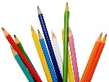


3. ESSA É A ANA E ELA ESTÁ MUITO CONFUSA PORQUE NÃO SE LEMBRA DA UTILIDADE DE ALGUNS OBJETOS. VAMOS AJUDÁ-LA ESCREVENDO AO LADO DO DESENHO PARA QUE SERVEM?.
Notes:
https://www.gettyimages.com.br/detail/foto/red-umbrella-imagem-royalty-free/152415240?adppopup=true
https://www.gettyimages.com.br/detail/foto/colored-pencils-imagem-royalty-free/172304269?adppopup=true
https://www.gettyimages.com.br/detail/foto/chair-clipping-path-imagem-royalty-free/171376071?adppopup=true
https://www.gettyimages.com.br/detail/foto/almost-quittin-time-imagem-royalty-free/174687667?adppopup=true

Slide 13
CORREÇÃO
3. ESSA É A ANA E. VAMOS AJUDÁ-LA ESCREVENDO AO LADO DO DESENHO PARA QUE SERVEM? ELA ESTÁ MUITO CONFUSA PORQUE NÃO SE LEMBRA DA UTILIDADE DE ALGUNS OBJETOS.
PROTEÇÃO DA CHUVA
DESENHAR, ESCREVER E PINTAR
SENTAR
VER AS HORAS
Notes:
https://www.gettyimages.com.br/detail/foto/red-umbrella-imagem-royalty-free/152415240?adppopup=true
https://www.gettyimages.com.br/detail/foto/colored-pencils-imagem-royalty-free/172304269?adppopup=true
https://www.gettyimages.com.br/detail/foto/chair-clipping-path-imagem-royalty-free/171376071?adppopup=true
https://www.gettyimages.com.br/detail/foto/almost-quittin-time-imagem-royalty-free/174687667?adppopup=true

Slide 14

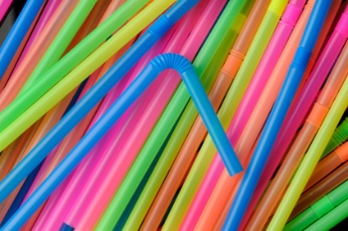
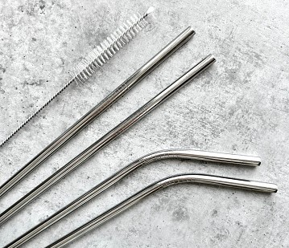
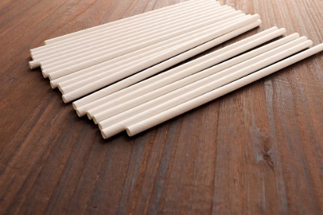
OBSERVAMOS QUE O MESMO OBJETO PODE SER FEITO DE DIFERENTES MATERIAIS. VEJA O EXEMPLO DO CANUDO. EM SEGUIDA, ESCOLHA UM OBJETO QUE TAMBÉM É FEITO DE DIFERENTES MATERIAIS E DESENHE-O NOS ESPAÇOS DE ACORDO COM SUAS VERSÕES.
CANUDO DE PLÁSTICO
CANUDO DE METAL
CANUDO DE PAPEL
Notes:
https://www.istockphoto.com/br/foto/deliciosos-canudos-de-pl%C3%A1stico-colorido-beber-bendable-flex%C3%ADvel-e-descart%C3%A1vel-cores-do-gm173593516-7901712
https://www.istockphoto.com/br/foto/canudos-de-a%C3%A7o-inoxid%C3%A1vel-reutiliz%C3%A1veis-e-escova-de-limpeza-em-saco-cinza-no-fundo-gm1518940538-524455119
https://www.istockphoto.com/br/foto/papel-descart%C3%A1vel-eco-friendly-palhas-gm1193842644-339730943

Slide 15
PLÁSTICO | METAL | PAPEL

Slide 16
IDENTIFICAMOS OBJETOS QUE SÃO UTILIZADOS NO DIA A DIA;
COMPREENDEMOS DE QUE SÃO FEITOS OS OBJETOS E PARA QUE SERVEM;
RECONHECEMOS QUE O MESMO OBJETO PODE SER PRODUZIDO POR DIVERSOS MATERIAIS.

Slide 17

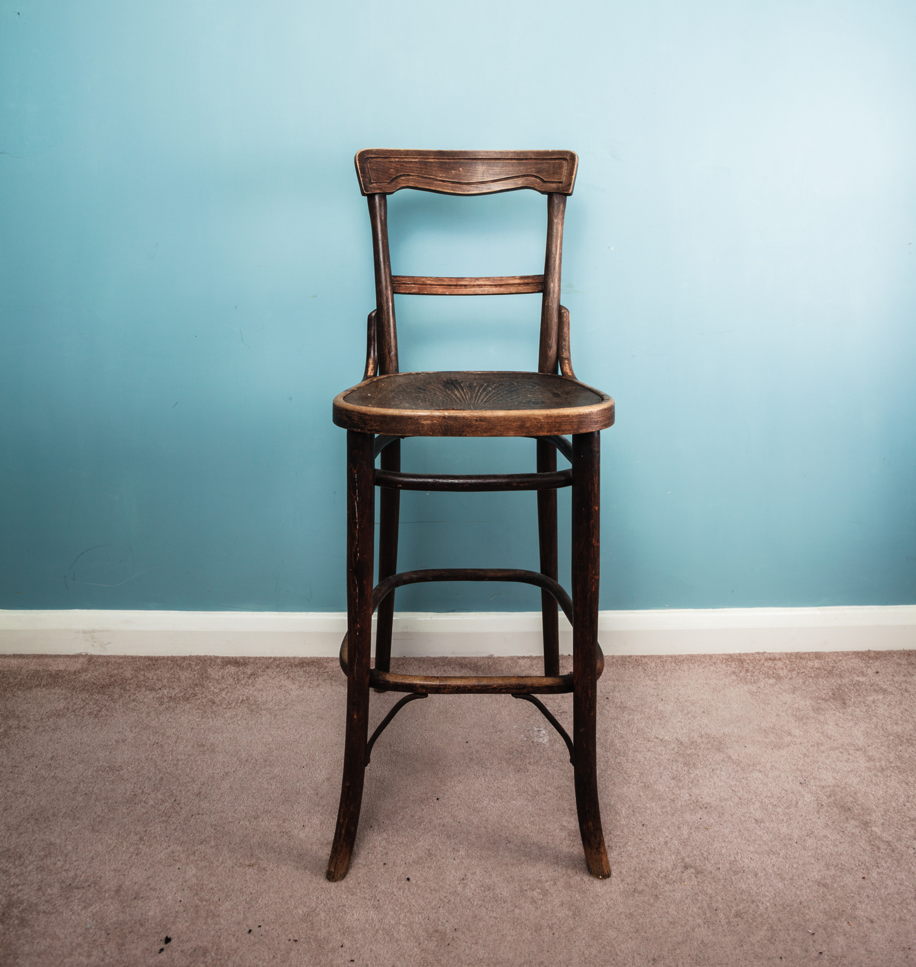
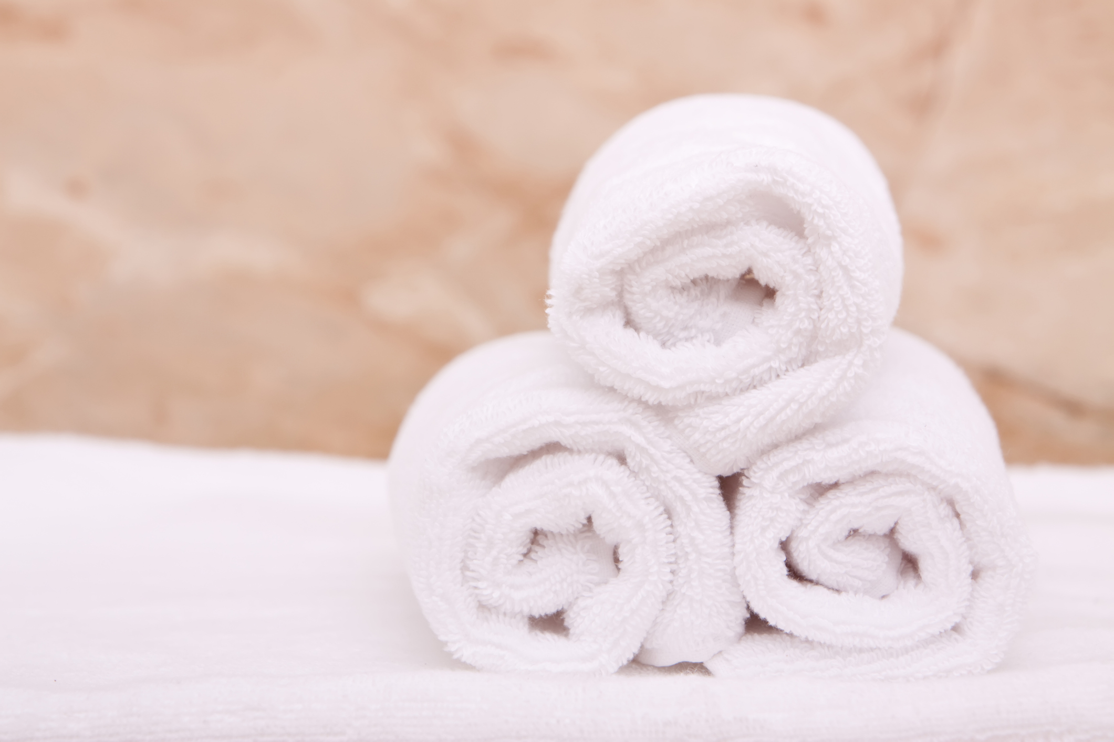
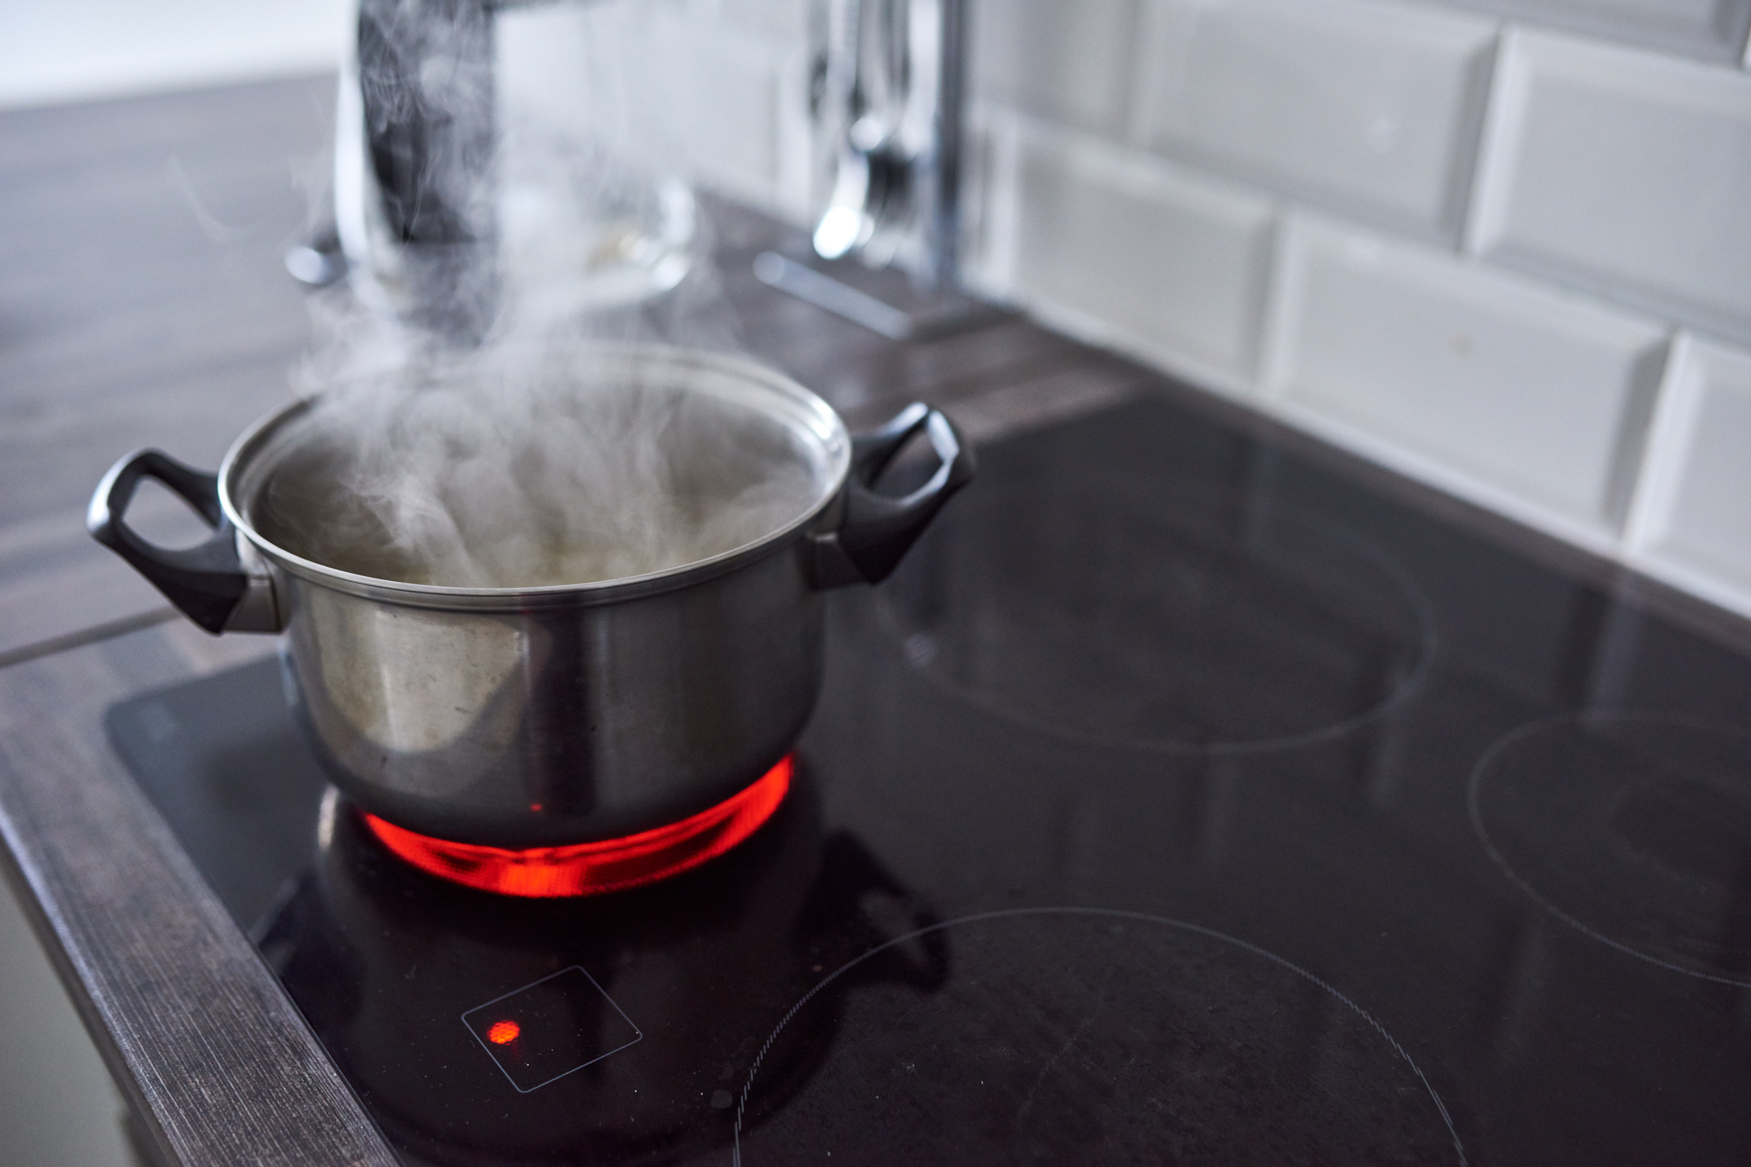
AGORA É COM VOCÊ!
LIGUE A IMAGEM QUE REPRESENTA O OBJETO AO MATERIAL DE QUE ELE É FEITO.
METAL
MADEIRA
VIDRO
ALGODÃO
Notes:
https://www.gettyimages.com.br/detail/foto/glass-bottles-of-mixed-colors-imagem-royalty-free/478279063?phrase=GARRAFA%2BDE%2BVIDRO
https://www.gettyimages.com.br/detail/foto/keep-a-safe-following-distance-imagem-royalty-free/1182171747?phrase=PANELA%2BDE%2BMETAL
https://www.gettyimages.com.br/detail/foto/rolled-up-bath-or-spa-towels-imagem-royalty-free/97482782
https://www.gettyimages.com.br/detail/foto/high-chair-against-blue-wall-imagem-royalty-free/470446501

Slide 18
NOVA ESCOLA. Origem dos Materiais. Disponível em: https://novaescola.org.br/planos-de-aula/fundamental/2ano/ciencias/sequencia/propriedades-e-usos-de-materiais/288. Acesso em: 19. ago. 2024.

Slide 19
Lista de imagens e vídeos
Slide 1 – Imagem de capa: SEDUC-SP
Slides 3 a 17 – Imagens © Getty Images

